Slide 1
Tilkoplet
Notes:
Gratulerer med 20 vellykkete år!
Det er jeg som skrev boka. Jeg skrev denpå oppdrag fra UNINETTs direktør Petter Kongshaug. Jeg tror jeg ble bedt om dette av to grunner
Jeg har jobbet med IT ved Universitetet i Oslo i omtrent 137 år
Jeg klarer vanligvis å formulere tre setninger som henger sammen og som følger reglene for ortografi, grammatikk og syntaks i norsk språk (noe mange av de jeg arbeider sammen med prøver å skjule så godt de kan)
Dette er det eneste jeg kommer til å si her om boka og det å skrive bok.
Tilkoplet
Vi lever våre liv tilkoplet omgivelsene via verdensomfattende nettverk og vi er tilkoplet overalt og til alle tider i både arbeidsliv og privatliv. Og om vi skulle oppleve å være frakoplet, så er faren for apoplektisk anfall og andre mangelsjukdommer overhengende.
Det er neppe nødvendig å redegjøre for hvordan den tilkoplete tilværelse arter seg i denne forsamlingen.

Slide 2
UNINETT: Samarbeid og kapasitet
1. generasjon ~1980
Televerket og X.25, Kbps, terminaltjeneste
2. generasjon ~1988-9
Multiprotokollnett, fra Kbps til Mbps, e-post m/venner
3. generasjon ~1994-5
Internett, fra Mbps til Gbps, Web
4. generasjon ~2003
Giganett, Gbps, alt mulig
Notes:
Om UNINETT
Vi kan takke UNINETT for at vi har bedre tilkoplinger til verden enn de aller fleste og for at vi er frakoplet sjeldnere enn de fleste.
Personlig vil jeg takke UNINETT spesielt for to ting:
For det første har de gjennom sin 20 år lange virksomhet og sin nesten 20 år lange forhistorie har bygd en plattform av samarbeid og sterke interpersonelle relasjoner. Dette er suksessfaktor nummer en
For det andre har de gjennom fire generasjoner av Forskningsnettet prioritert og bygd kapasitet. Tilstrekkelig og god kapasitet er suksessfaktor nummer to, mangel på kapasitet gir feil fokus hos bruker, drifter, utvikler og alle andre
Dette er omtrent alt jeg kommer til å skryte av UNINETT ved denne anledning. Det er nok av rosende omtale i boka, om den er velfortjent eller ikke, får andre bedømme.

Slide 3
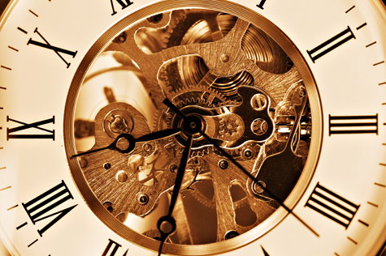
60 år
Notes:
60 år
Jeg rundet 60 år tidligere i år. Jeg så ikke fram til den dagen, det var en nedslående og ikke så lite ubehagelig opplevelse. Riktignok har det ikke dukket opp invitasjoner til eldregymnastikk, men invitasjon til kurset "Forberedelse til pensjonsalderen" og tilbud om abonnement på “Vi over 60” er sterke påminnelser om at jeg har startet på den siste av de fem 15-årsperiodene en alminnelig norsk mann kan regne med å overleve.
Det er mange ting som skjer når 60 år rundes. Jeg skal ikke gå i detaljer om dette her, bare trekke fra to ting som danner utgangspunktet for min fortelling i kveld:
For det første får man en sterk trang til å se tilbake, trykke på Play-knappen for alt man har vært med på, oppnådd og kan si seg fornøyd med, samtidig man sorterer vekk og trykker på Delete-knappen for det som en ikke ønsker å bli minnet på (og det er pinlig mye som forsvinner med det)
For det andre får man en nesten like sterk trang til å fortelle etterkommerne ikke bare at alt var bedre før, men også hva de bør gjøre for å forvalte og videreføre arven
Det kan være mye god mentalhygiene og terapi i øvelser av denne art, rent bortsett fra at 9 av 10 er patetisk. Men, – jeg tror og mener det faktisk er viktig både å se tilbake og være stolt av den historia en er en del av og å lære av levd liv:
Etablere en historisk sammenheng/kontekst for hva vi driver med og det som er faget vårt, - informasjonsteknologien, internett og forskningsnettet
Bruke dette til å gjøre kvalifiserte og velfunderte valg og betraktninger om hva som lyser grønt, gult og rødt på lista vår over gjøremål på kort og lang sikt
Jeg kommer nå til å ta noen ti år lange skritt tilbake i en lett nostalgisk tripp for å etablere kontekst noen påfølgende utsagn om hva som vil være vesentlig for vår virksomhet etter at denne festen er over.

Slide 4
2003
Verden
Irak-krigen, masseødeleggelsesvåpen
Departement of Homeland Security
Shenzhou 5: Kinas første bemannete romferd
Kultur
Siste Lord of the Rings, første Pirates of the Caribean
Første Idol, siste Big Brother
Martin Scorsese Presents the Blues: A Musical Journey
Beyoncé, Jay-Z, 50 Cent
Teknologi
Human Genome Project
Hubble Ultra Deep Field
Notes:
2003
2003 var året med Irak-krig, året vi snakket om masseødeleggelsesvåpen og amerikanerne etablerte Homeland Security-departementet
Det var også året vi så den siste Lord of the Rings-filmen og den første Pirates of the Carribean-filmen, samtidig som Idol avløste Big Brother og rapperne plaget oss med å framføre tekst så raskt at vi i min årsklasse ikke var i nærheten av å oppfatte den
Det var det året det menneskelige arvematerialet var (nesten) ferdig kartlagt og menneskeheten kunne se omtrent 13 milliarder år tilbake i sin historie gjennom Hubble-teleskopet, rimelig langt tilbake

Slide 5
IT
Kamera på mobilen
iTunes Music Store
UNINETT
Banetele
Feide og Eduroam
GÉANT, 10 Gbps, lambda
Notes:
IT:
På IT-siden var vi fortsatt noe svimeslått etter Dot.com-fadesen og det skjedde ikke noe som var vesentlig for denne fortellingen. For UNINETT var det et viktig år, men som sagt så skal jeg ikke si noe om UNINETT nå.

Slide 6
1993
Verden
Maastricht-avtalen, EF blir til EU
Chemical Weapons Convention
Jeltsins økonomiske sjokkterapi, bomber Dumaen
Britene privatiserer British Rail
Bombeattentat i World Trade Center
Kultur
Jurassic Park, Last Action Hero, Cliffhanger
What’s Up, I Will Always Love You
Teknologi
Første mikroprosessorstyrte protese
Første hybridbil
Notes:
1993:
Dette var høydepunktet i Jeltsins økonomiske sjokkterapi på Russland, noen som toppet seg da han bombet nasjonalforsamlingen under forsøket på statskupp
Det var året vi digget Jurassic Park og dinosaurene (igjen) ble populære lekekamerater for barna, samtidig som What’s Up og I Will Always Love You surra plagsomt i hodene våre
Vi fikk den første mikroprosessorstyrte protesen og den første hybridbilen ble introdusert

Slide 7
IT
Doom
Spam
Streaming
PDF
ISP-er
World Wide Web, Mosaic 1.0, CERN-erklæring
UNINETT
UNINETT AS
NORDUNET AS
Notes:
IT:
Stikkord: Web
Dette var det viktigste året i utviklingen av World Wide Web:
CERN erklærte at den teknologien de hadde utviklet skulle være fritt og gratis tilgjengelig for alle til evig tid, strakt inn på topp tre av viktige erklæringer i ITs og Internetts historie
Ellers
Spam ble introdusert som begrep i en artikkel om en feil i et program som sendte samme melding til 200 News-grupper samtidig
Doom kom og revolusjonerte skytespill-sjangeren
PDF ble spesifisert og den første live streamingen ble kjørt over Internett

Slide 8
1983
Verden
Strategic Defence Initiative aka “Star Wars”, krysserraketter utplasseres i Europa
Sovjetiske jagerfly skyter ned sørkoreansk passasjerfly
Romfergeprogrammet i gang
Militærdiktaturet i Argentina faller
Kultur
War Games, Flashdance, Scarface
Michael Jackson og Moonwalk
Teknologi
Global Positioning System (GPS) frigitt til sivil bruk
HIV identifisert som mulig årsak til AIDS
Compact Disc (CD) erstatter vinylplaner og lydkasetter
Notes:
1983:
Dette var året president Reagan lanserte “Star Wars”-programmet og militærdiktaturene begynte å falle i Sør-Amerika
Vi så War Games, Flashdance og Scarface på kino og Michael Jackson danset MoonWalk for første gang offentlig
GPS ble frigitt for sivil bruk og CD gjorde sitt inntog

Slide 9
IT
Personlige datamaskiner, Apple LISA m/GUI, første IBM PC-klone (Compaq)
Første mobiltelefoner i salg
Første VAX-cluster
GNU Project annonsert
BSD4.2 UNIX
Multi-Tool Word blir til Microsoft Word
Musikal Instrument Digital Interface (MIDI)
Fra ARPANET til ARPA Internet: TCP/IP, DNS
UNINETT
UNINETT Drift og UNINETT Utvikling
Statsbudsjettet for 1983
Notes:
IT:
Dette var Internett og TCP/IPs år og det var de personlige datamaskinenes år
TCP/IP ble tatt i bruk som transporttjeneste og kopling mellom forskjellige nett og har vært det siden
ARPANET ble etter dette ARPA Internet og domenenavn (DNS) ble tatt i bruk for å holde orden på maskiner og tjenester
Vi fikk Apple LISA m/GUI og den første IBM-PC-klonen (Compaq), det første VAX-clusteret
GNU Project ble lansert og vi fikk BSD4.2 UNIX
Første håndholdte mobiltelefoner i salg og USA fikk sitt første førstegenerasjons mobilnett på lufta, 2 år etter at NMT kom på lufta i de nordiske landene

Slide 10
1973
Verden
Oljeboikott, Yom Kippur
Watergate, USA ut av Vietnam, War on Drugs
Kultur
The Sting, The Exorcist, Last Tango in Paris
Killing Me Softly with His Song, You’re So Vain
Teknologi
Skylab
Rekombinant DNA, genspleising
Strekkoder
Kontantautomater
Notes:
1973
Ut i verden var det Yom Kippur-krigen og den etterfølgende oljeboikotten, samt Watergate og slutten på Vietnamkrigen som dominerte nuyhetsbildet
Vi så The Sting opptil flere ganger på kino, men det var Eksorsisten og Siste tango i Paris som stjal overskriftene
Dette året ble den første genspleising gjennomført og vi fikk både strekkoder og kontantautomater

Slide 11
IT
Første mobiltelefonsamtale
Første lyssignal gjennom glassfiber, Ethernet, Telenet
Første TCP spesifisert, Internetting Project
UNIX skrevet i C
Asymmetrisk krypto
Xerox Alto første personlige datamaskin med desktop, GUI og mus
ARPANET-noden på Kjeller
Notes:
IT:
Dette var netteknologiens år. Ethernet ble spesifisert og er i dag i andre forkledninger vesentlig i de millioner av fysiske forbindelser som utgjør dagens Internett. Det var det året det første lyssignalet ble sendt gjennom en optisk fiber og vi fikk de første kommersielle pakksesvitsjete datanettet, amerikanske Telenet
UNIX ble skrevet i C, det grepet som la grunnlaget for UNIX sin utbredelse og overlevelsesevne
Xerox Alto ble lansert som første personlige datamaskin med desktop, GUI og mus
ARPANETs første internasjonale forbindelse ble etablert til Kjeller (NORSAR)

Slide 12
1963
Verden
President Kennedy myrdet
“I Have a Dream” (Martin Luther King)
Cuba-krise og Vietnam-krig
Kultur
James Bond, Doctor Who
“The Times They Are A-Changin’”, Beatles, Rolling Stones
Teknologi
Sommerfugleffekten, Kaos-teori
Tastetelefon
Lydkasett
Notes:
1963:
Mordet på president Kennedy og det foreløpige høydepunktet i borgerrettsbevegelsen i USA var Martin Luther Kings “I Have a Dream”-tale
Vi så de første James Bond-filmene på kino og den første episoden i science-fiction-serien Doctor Who ble vist i BBC og innledet 26 sesonger
Bob sang The Times They Are A-Changin’, mens hysteriet rundt Beatles og Rolling Stones var på sitt høyeste
Sommerfugl-effekten ble beskrevet

Slide 13
IT
Hypertext (Ted Nelson)
Sketchpad (Ivan Sunderland)
Mus (Douglas Engelbart)
On Distributed Communications (Paul Baran)
Notes:
IT:
Dette var brukergrensesnittets år:
Ted Nelson omtalte Hypertext for føste gang
Ivan Sutherland utviklet Sketchpad som fikk avgjørende betydning for grafisk databehandling
Douglas Engelbart demonstrete mus som pekeredskap
Samtidig satt Paul Baran og skrev ferdig On Distributed Communications, verket som hadde en avgjørende betydning for utviklingen av pakkesvitsjete datanett

Slide 14
1953
Verden
Tenzing Norgay og Edward Hillery på toppen av Mount Everest
Stalin dør og dronning Elizabeth krones
New York får trafikklys
Kultur
From Here to Eternity, Gentlemen Prefers Blondes
Elvis
Teknologi
Poliovaksinen, DNA-strukturen beskrevet
Første Corvette på veien
Transistorradio, fargefjernsyn, Videotape, synthesizer
Notes:
1953:
Toppen av Mount Everest ble besteget av Tenzing Norgay og Edward Hillery
Stalin dør og dronning Elizabeth krones
Marilyn Monroe er blondinen som gentlemen foretrekker og Elvis gjør sine første forslk i platestudioet

Slide 15
IT
Speedcode (John Backus) første høynivåspråk
IBM 701 første masseproduserte datamaskin
Første flyttallsoperasjoner
RAM, 53 Kb RAM i verden
Notes:
IT:
John Backus, IBM utviklet det første høynivå programmeringsspråket, senere på 50-tallet var han en hovedperson i utviklingen av FORTRAN
IBM 701 var den første masseproduserte datamaskinen og vi fikk den første som gjorde flyttallsberegninger
RAM ble introdusert, det var til sammen 53 Kbytes med RAM i verden det året

Slide 16
1943
Verden
Vendepunkt i Andre verdenskrig, – Stalingrad, El Alamein, Midway, luftkrigen over Tyskland
Teknologi
Walkie-talkie
LSD
IT
Colossus første programmerbare datamaskin, knekte tyskernes Enigma-kryptering
“I think there is a world market for maybe five computers” (Thomas Watson, IBM)
Notes:
1943:
Egentlig stoppet historia i 1953 siden det var året jeg ble født ;-), men vi må ha med et år til
1943 var framfor alt vendepunktet i Den andre verdenskrigen og en datamaskin spilt en viktig rolle her
Colossus ble utviklet i England som den første programmerbare datamaskinen i verden. Det viktigste den gjorde var arbeidet med å knekke tyskernes Enigma-kryptering. Samtidig ble det utviklet en programmerbar datamaskin ved Harvard (i samarbeid med IBM), men den har ikke Colossus sin stolte historie
At Thomas Watson hadde andre ting å tenke på enn datamaskinenes framtid dette året er forståelig

Slide 17
1613
Computer: Person som gjør beregninger
Notes:
1613:
Første omtale av Computer, den gang om en person som gjør beregninger. Rundt 1900 ble dette begrepet brukt om maskiner som gjør beregninger.

Slide 18
Ting tar tid
Ting skjer raskt
Notes:
Lærdommer:
Ting tar tid, – det tar lang tid fra ideer oppstår, eksperimenter gjennomføres, konsepter utprøves, prototyper utvikles og det hele materialiseres i nyttige produkter og løsninger, om det overhodet blir materialisert
Ting skjer fort, – når noe viser seg å ta av, blir en ‘killer application’, viser seg å være nyttig for de mange, så tar det kort tid før løsningen eller produktet er spredt til mer enn halvparten av befolkningen. Noen mener at det tar stadig kortere tid.

Slide 19
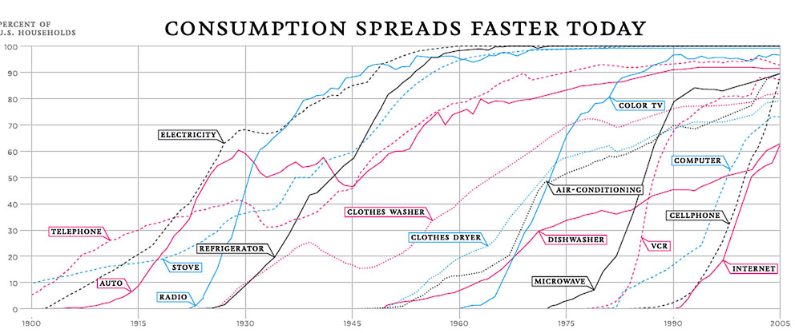
Informasjonsteknologi
Notes:
Informasjonsteknologi overalt
Det tredje er at informasjonsteknologien har invadert alle områder, ikke bare dingsene som listes opp her, men prosesser og aktiviteter i alle deler av tilværelsen. Til grunn for dette ligger mange komplekse utviklingsløp og sammenhenger der mange forhold, inkludert flaks og finansiell styrke, spiller inn når noe lykkes og noe annet mislykkes. Dette forholdet mellom teknologisk og samfunnsmessige utvikling, er i beste fall svært sammensatt og ikke egnet for nærmere utredning her.

Slide 20
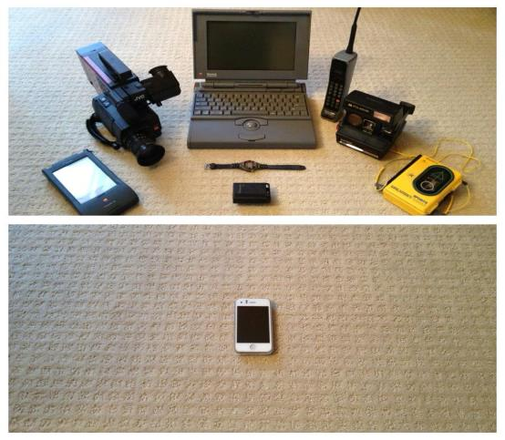
Fire utviklingstrekk
Digitalisering
Konvergens
Moores lov
Grensesnitt
Notes:
Utviklingen
Det øverste bildet viser dingsene vi måtet slepe rundt på i 1993
Det nederste dingsen som i dag erstatter alt dette, gjør mer av det samme og gjør en rekke andre ting
Dette er resultatene av en teknologisk utvikling der de fire sentrale drivkreftene har vært:
Digitalisering av alle strømmer av informasjon, styring og kontroll
Konvergens av alle typer utstyr knyttet til disse strømmene
Moores lov for utviklingen av halvlederteknologien og alle avledninger av denne
Grensesnittet mellom menneske og maskin
Informasjonsteknologien har skapt mange vakre resultater
Midt i begivenhetenes sentrum
Men denne utviklingen har plassert oss midt i smørøyet, midt i begivenhetenes sentrum.
Det er ikke mye som skjer på det økonomiske, politiske, sosiale og kulturelle området, i arbeidsliv og privatliv uten at informasjonsteknologi er tungt involvert og med på dette lasset følger Internett. IT og Internett er tett integrert i de fleste produksjonsprosesser i samfunnet rundt oss og i alle prosesser ved våre læresteder og forskningsinstitusjoner.

Slide 21
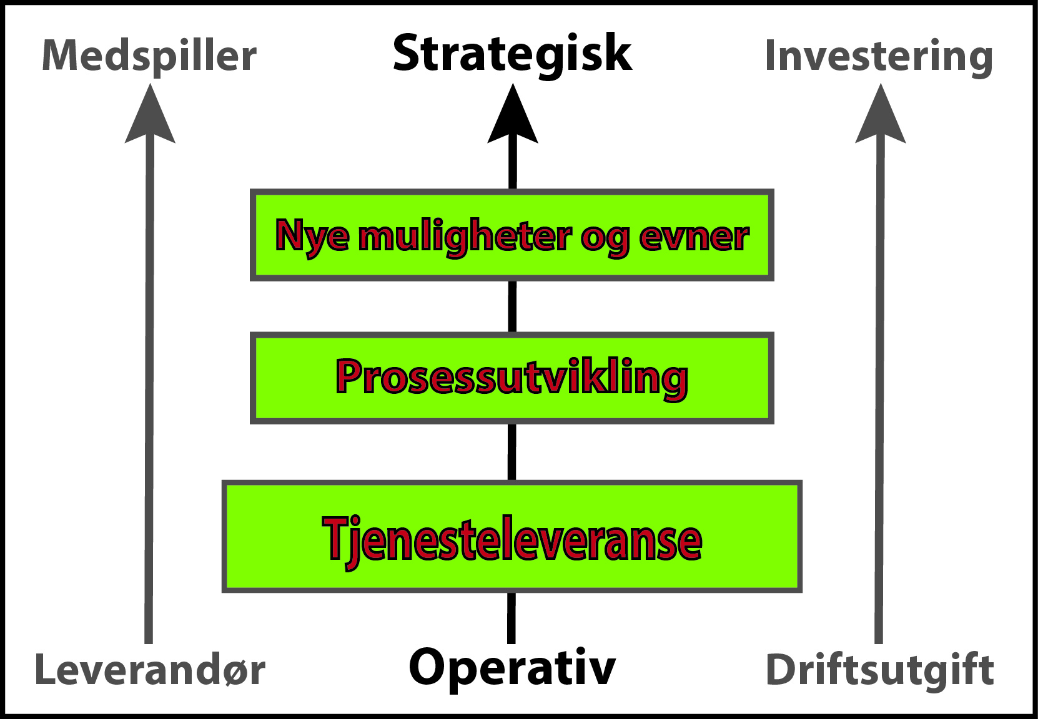
IT som produktivkraft
Notes:
Vår virksomhet
Dette setter dagsorden også for oss og vår virksomhet. Det er vår oppgave å sørge for at vår virksomhet og vår sektor tar ut nytten av IT som innsatsfaktor eller produktivkraft
Dette betyr at vi må være både strategisk og operativ og siden operativ har vært vår sterke side hittil, så er den største utfordringen for oss å strekke oss oppover i strategisk retning, komme på innsiden av produksjonsprosessene i sektoren og ved lærestedene og gjennom dette ta et medansvar for resultatene som skapes.
Dette krever minst to ting av oss:
For det *første* må vi få IT opp på dagsorden for den faglige virksomheten ved lærestedene, ikke bare den administrative. Det er i den faglige virksomheten at IT gjør den store forskjellen
For det *andre* må vi ut i fagmiljøene, ikke som misjonærer, men som bidragsytere og støttespillere i fagmiljøenes bruk at IT til å utvikle og forbedre sin virksomhet, på disse premisser
Dette er dagsorden for IT-organisasjonene ved institusjonene og det er dagsorden for forskningsnettet og for forskningsnettet går veien fram via de lokale IT-organisasjonene
Dette krever av oss at vi setter oss inn i dagsorden for utdannings- og forskningsvirksomheten, opprettholder høy beredskap og en sterk interesse og årvåkenhet når det gjelder nyvinninger i deres bruk av IT i sin virksomhet

Slide 22
Vi har ansvar
Notes:
Fra omgivelsene:
Dette stiller også krav til oss fra samfunnet rundt oss. ITs rolle i alle samfunnsmessige prosesser innebærer at vi også blir dratt inn i de interessemotsetningene og sentrale drivkrefter i den økonomiske, politiske, sosiale og kulturelle utviklingen av våre samfunn. Det er skrevet utallige artikler og bøker og snakket i utallige fora om dette og de siste ukers avsløringer av NSAs overvåking av Internett har gjort dette åpenbart for oss
Vi har et ansvar for hvordan våre tjenester. løsninger og ressurser og hvordan vår teknologi anvendes i samfunnet rundt oss og for hvordan våre brukere og allmennheten møter dem. UNINETT og mange andre organisasjoner og enkeltpersoner har i årenes løp gjort en stor innsats for:
Demokratisk tilgang
Åpenhet
Gjennomsiktighet
Sikkerhet
O ikke minst når det gjelder å heve befolkningens evne til å mestre den nye hverdagen og virkeligheten. Alt tyder på at denne jobben ikke er gjort en gang for alle, og alt tyder på at den er viktigere enn noen gang
Det er en farlig verden der ute. Vi har kunnskap og ressurser som kan gjøre en forskjell og gjøre den litt mindre farlig og litt enklere å mestre for alle.

Slide 23
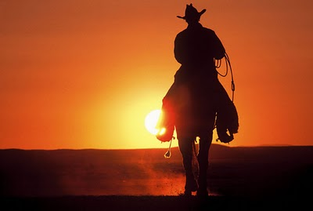
Inn i solnedgangen
Notes:
Med dette står kun en ting tilbake, – lykke til med de neste 20.

